Slide 1
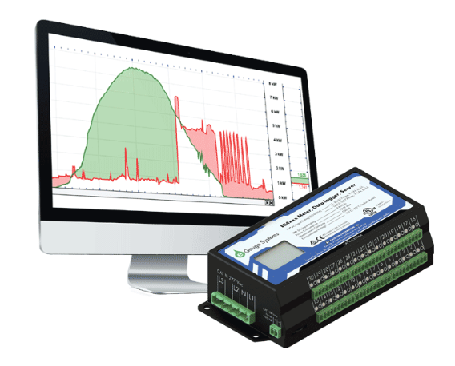

Analyse et simulation d’un système de monitoring.
Filip Novakovic
Sous la direction d’Anthony GIRARDIN

Slide 2
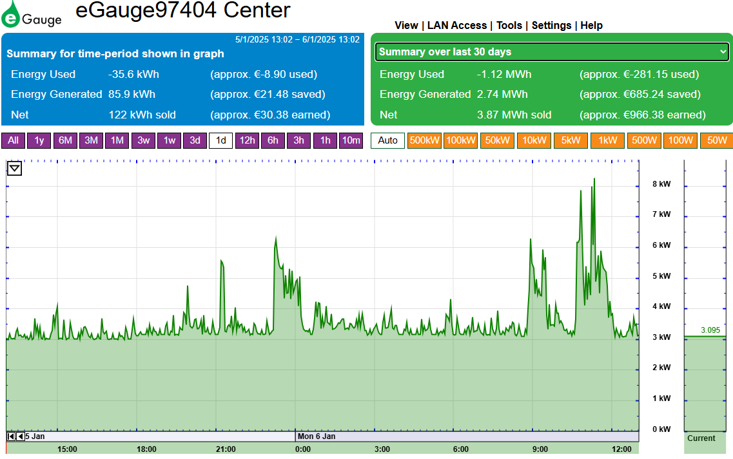
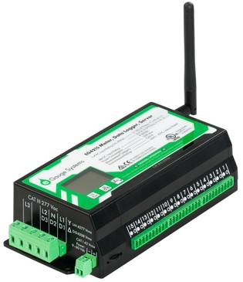
Objectifs:
Créer un simulateur de «monitoring» à petit échelle.
Afin de pouvoir surveiller la consommation électrique d’un système, on peut mettre en place un «Dataloggeur».
C’est un appareil qui mesure des puissance à ses entrées et qui note sa valeur à la date et l’heure actuelle.
Ce qu’on peut voir en se connectant au dataloggeur, il graphe la puissance en fonction du temps.
Le dataloggeur «eGauge»
Filip Novakovic
Ceci va faire une base de donnée nous permettant d’analyser le comportement d’un système et de pouvoir de recréer un environnement numérique similaire.
Sous la direction d’Anthony GIRARDIN

Slide 3
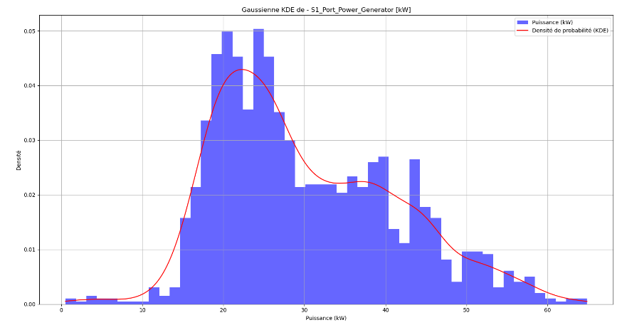
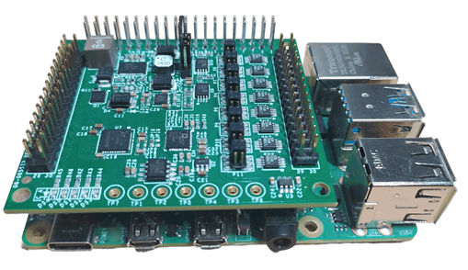
Avec les données qu’on a mesurés, on va pouvoir identifier les habitudes des différents appareils
Grâce à notre simulateur, il sera possible de recréer
les même conditions que dans le bateau.
Ainsi, nous pouvons expérimenter avec le système
dans le but de réduire sa consommation.
Probabilité qu’un générateur produise une certaine puissance
Le simulateur est un
micro-ordinateur
«Raspberry pi».
On va pouvoir le coder
et générer des signaux similaire à ceux du yacht
Filip Novakovic
Sous la direction d’Anthony GIRARDIN
Le Rasberry équipé d’un générateur de tension

